Slide 1
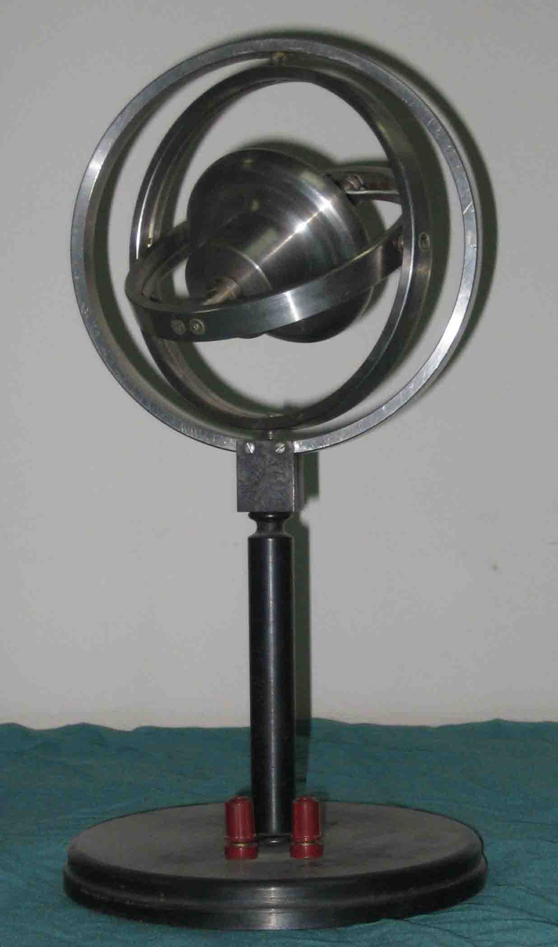
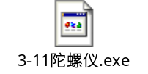
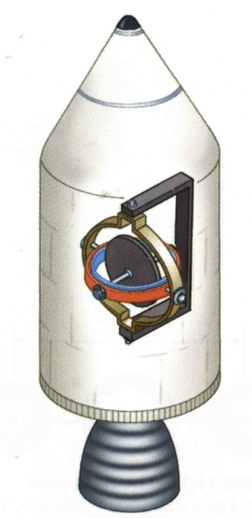
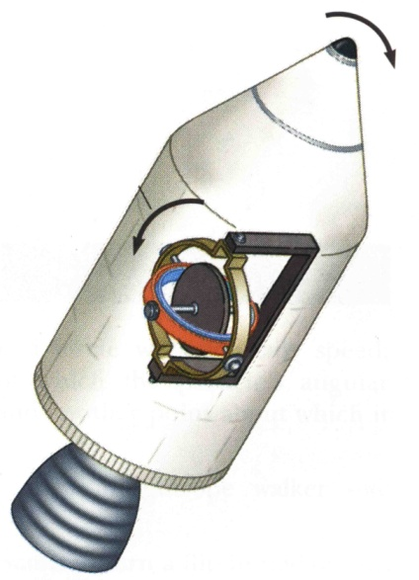
陀螺仪与导航
陀螺仪：能够绕其对称轴高速 旋转的厚重的对称刚体。
陀螺仪的特点：具有轴对称性和绕对称轴有较大的转动惯量。
陀螺仪的定向特性：由于不受外力矩作用，陀螺角动量的大小和方向都保持不变；无论怎样改变框架的方向，都不能使陀螺仪转轴在空间的取向发生变化。

Slide 3
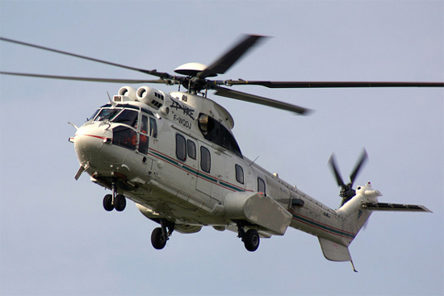

Slide 4
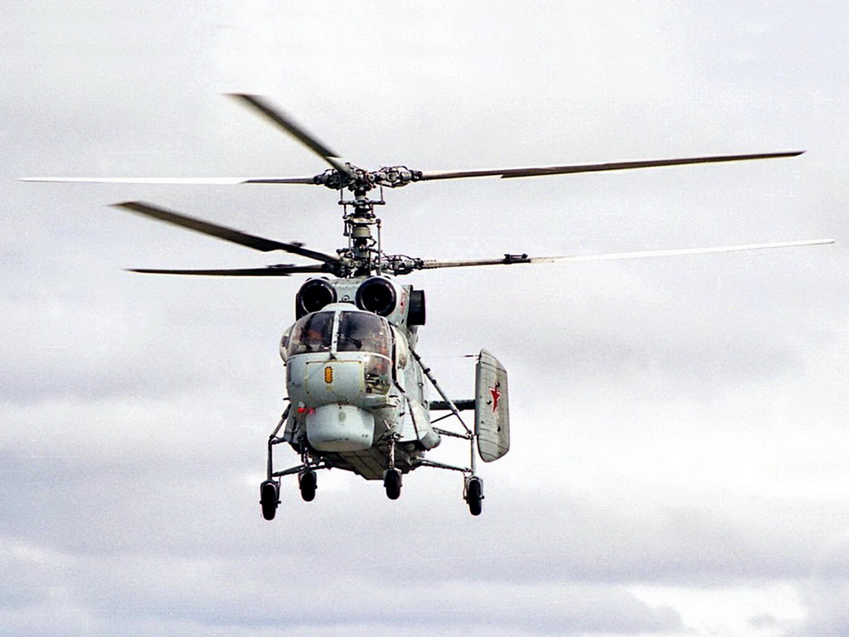

Slide 5
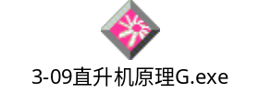
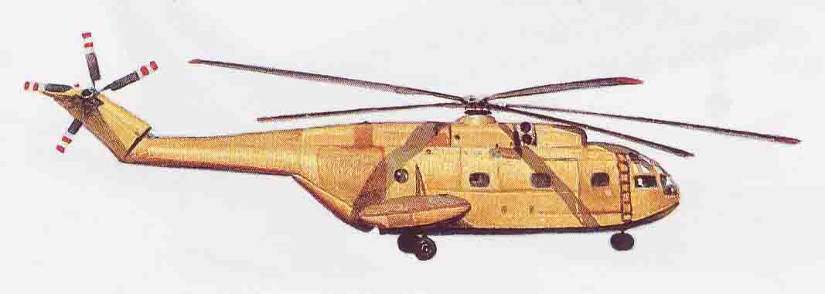
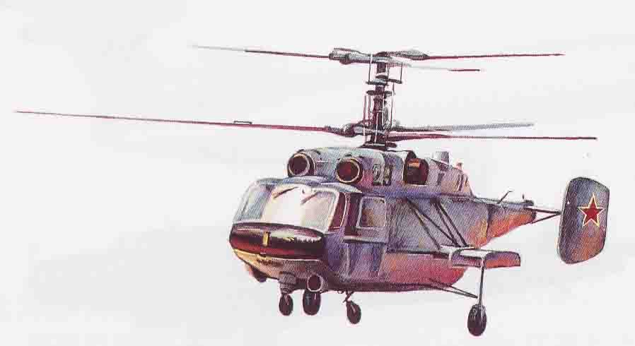
直升机螺旋桨的设置
尾桨的设置：直升机发动后机身要在旋翼旋转相反方向旋转，产生一个向下的角动量。为了不让机身作这样的反向旋转，在机身尾部安装一个尾桨，尾桨的旋转在水平面内产生了一个推力，以平衡单旋翼所产生的机身扭转作用。
对转螺旋桨的设置：双旋翼直升机则无需尾桨，它在直立轴上安装了一对对转螺旋桨，即在同轴心的内外两轴上安装了一对转向相反的螺旋桨。工作时它们转向相反，保持系统的总角动量仍然为零。

Slide 6
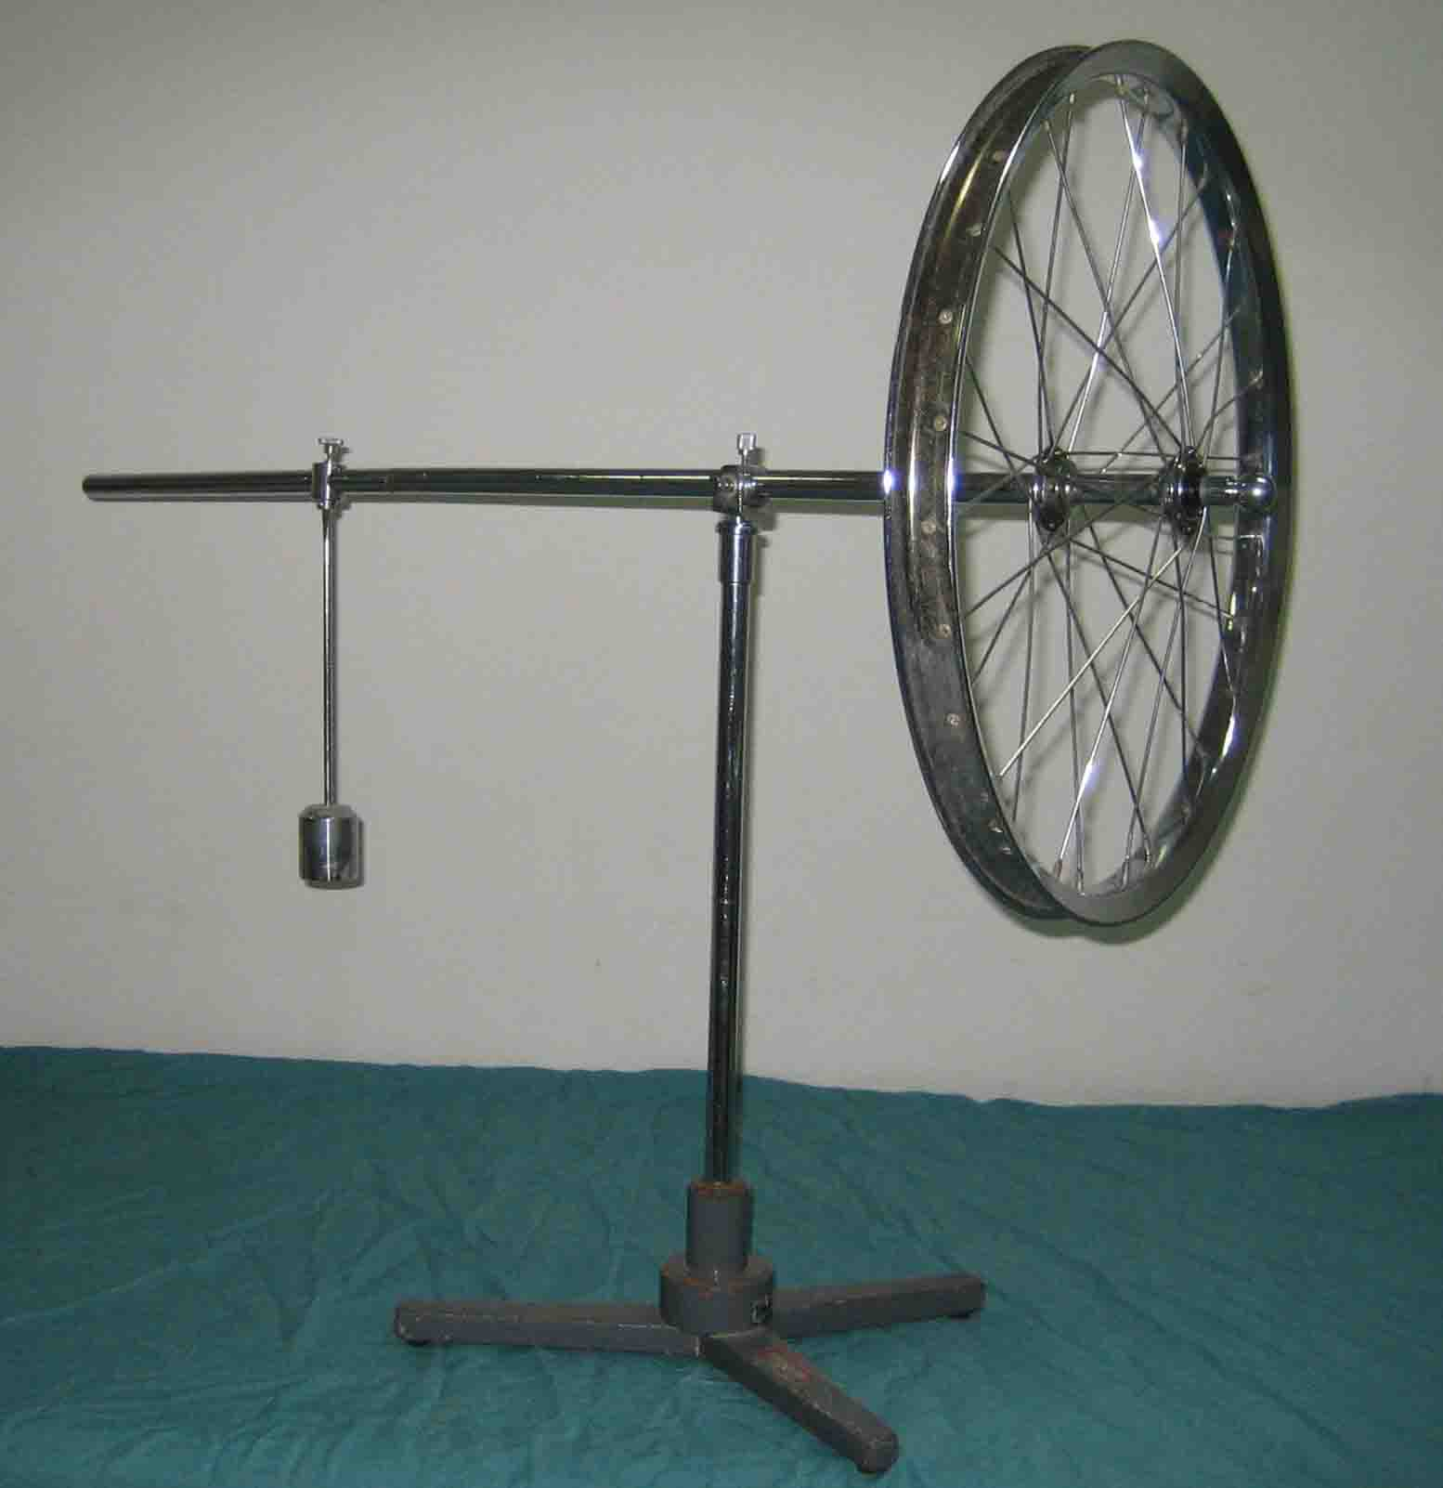


进动现象
现象：陀螺仪在外力矩的作用下，在绕其对称轴高速转动的同时，横杆也会在水平面内绕竖直轴缓慢地转动。
进动：高速转动物体的自转轴绕另一轴线的旋转运动形式。
进动效应的理论分析
陀螺仪所受外力矩M与总角动量L（近似等于自转角动量）垂直，即 ，其角动量的增量dL的方向与M方向相同，也即 ，则L的大小保持不变，只是其方向发生变化。

Slide 7












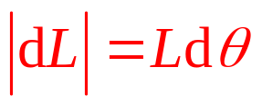
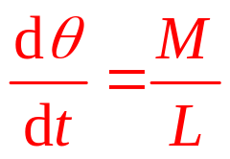

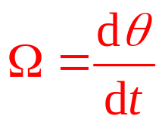
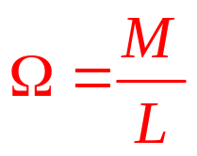
进动规律的定量描述
由角动量定理，有
角动量增量的大小为
(1)
设dt时间内与该自转轴相应的角位移为dθ
则
(2)
比较式(1)和式(2)，得
而进动角速度

Slide 8




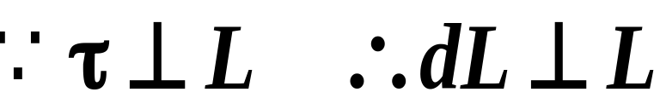






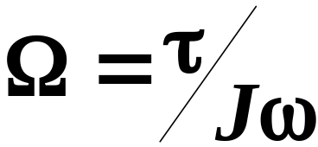



陀螺进动产生的原因：
重力对 0 点的力矩为 ，
的方向：
根据角动量定理：
的方向与 一致
❒
使 改变方向
d
L
故陀螺的自转轴改变方向，
绕一竖直轴进动
可以证明

Slide 9

进动特性的技术应用
翻转
进动
外力
外力
炮弹飞行姿态的控制：炮弹在飞行时，空气阻力对炮弹质心的力矩会使炮弹在空中翻转；若在炮筒内壁上刻出了螺旋线（称之为来复线），当炮弹由于发射药的爆炸所产生的强大推力推出炮筒时，炮弹还同时绕自己的对称轴高速旋转。由于这种自转作用，它在飞行过程中受到的空气阻力将不能使它翻转，而只能使它绕着质心前进的方向进动。
进动效应的有害作用：高速旋转的物体，其自转轴方向的变化与进动效应是相伴随的。
原子中电子的进动：电子同时参与绕核的运动和它本身的自旋。

